Slide 1
Институциональная среда инновационной деятельности
Валиева Ольга Владимировна
к.э.н., с.н.с. ИЭОПП СО РАН
доцент ЭФ НГУ
O_valieva@mail.ru

Slide 2
Как меняется мир!
1. Камни с неба падать не могут, им там неоткуда взяться! (Парижская Академия Наук о метеоритах, 1772 г)
2. В будущем компьютеры будут весить не более 1.5 тонн. (Журнал Popular Mechanics, 1949 г)
3. Думаю, что на мировом рынке мы найдем спрос для пяти компьютеров. (Томас Уотсон – директор компании IBM, 1943 г)
4. Я изъездил эту страну вдоль и поперек, общался с умнейшими людьми и я могу вам ручаться в том, что обработка данных является лишь причудой, мода на которую продержится не более года. (редактор издательства Prentice Hall, 1957 г)
5. Но, что… может быть полезного в этой штуке? (вопрос на обсуждении создания микрочипа в Advanced Computing Systems Division of IBM, 1968 г)
6. Ни у кого не может возникнуть необходимость иметь компьютер в своем доме. (Кен Олсон – основатель и президент корпорации Digital Equipment Corp., 1977 г)
7. Такое устройство, как телефон имеет слишком много недостатков, чтобы рассматривать его, как средство связи. Поэтому, считаю, что данное изобретение не имеет никакой ценности. (из обсуждений в компании Western Union в 1876 г)
8. Эта музыкальная коробка без проводов не может иметь никакой коммерческой ценности. Кто будет оплачивать послания, не предназначенные для какой-то частной персоны? (деловые партнеры Давида Сарнова в ответ на его предложение инвестировать проект создания радио, 1920 г)
9. Концепция интересна и хорошо оформлена. Но, для того, чтобы идея начала работать, она должна содержать здравый смысл. (профессура Yale University в ответ на предложение Фреда Смита об организации сервиса быстрой доставки; Фред Смит станет основателем службы доставки Federal Express Corp.)
10. Да, кого, к чертям, интересуют разговоры актеров? (реакция Warner Brothers на использование звука в кинематографе, 1927 г)
11. Нам не нравится их звук и, вообще, гитарные квартеты – это вчерашний день. (Decca Recording Co., отклонившая запись альбома группы The Beatles, в 1962 г)
12. Летательные аппараты тяжелее воздуха невозможны! (Лорд Кельвин – физик, президент Королевского Научного Общества – в 1895 г)
13. Профессор Годдард не понимает отношений между действием и реакцией, ему не известно, что для реакции нужны условия более подходящие, чем вакуум. Похоже, профессор испытывает острый недостаток в элементарных знаниях, которые преподаются еще в средней школе. (передовая статья в газете New York Times, посвященная революционной работе Роберта Годдарда на тему создания ракеты, 1921 г)
14. Бурение земли в поисках нефти? Вы имеете в виду, что надо сверлить землю для того, чтобы найти нефть? Вы сошли с ума. (ответ на проект Эдвина Дрейка в 1859 г)
15. Самолеты – интересные игрушки, но никакой военной ценности они не представляют. (маршал Фердинанд Фош, профессор стратегии в Академии Генштаба Франции)
16. Все, что могло быть изобретено, уже изобрели. (Чарльз Дьюэлл – специальный уполномоченный американского Бюро Патентов, 1899 г)
17. Теория Луи Пастера о микробах – смешная фантазия. (Пьер Паше – профессор психологии университета Тулузы, 1872 г)
18. Живот, грудь и мозг всегда будут закрыты для вторжения мудрого и гуманного хирурга. (Сэр Джон Эрик Эриксен – британский врач, назначенный главным хирургом королевы Виктории, 1873 г)
19. 640 килобайт памяти должно быть достаточно для каждого. (Билл Гейтс, 1981 г)
20. 100 миллионов долларов – слишком большая цена за Microsoft. (IBM, 1982 г)

Slide 3
Теоретические подходы к анализу институциональной среды

Slide 4
Институты – правила игры, принятые в обществе [Д.Норт]
Институциональная среда (экономическая конституция, институциональная структура экономики, институциональные рамки) - характеристики внешней среды, значимые для экономической деятельности, совокупность ценностей, формальных и неформальных норм, которые влияют на соотношение стимулов в деятельности и обусловливают достижение минимального согласия между людьми [А.Олейник]

Slide 5
Стратегия фирмы есть производная от институциональной среды (К. Эндрюс, К. Хофер)
Стратегии поведения фирмы, выстроенные с одним «набором» институциональной среды, являются неэффективными с другим (К. Бартлет, С. Хошал)
Норма и эффективность необходимых изменений в структуре фирм и отраслей промышленности, так же как сила и эффективность усилий по адаптации и управлению новыми технологиями, зависят от институциональных структур, поддерживающих и формирующих экономическую деятельность, и от той степени, до которой они облегчают производственные изменения (Р. Нельсон, С. Уинтер)

Slide 6
К внешним макроусловиям – условиям, формирующим институты, определяющие «правила игры», относятся:
законодательные и нормативные акты;
контрактное право;
режим прав собственности;
enforcement (система принуждения к исполнению контрактов);
социокультурные нормы;
институциональное доверие.
К внутренним условиям микроуровня – «институциональным структурам производства»:
параметры рыночных трансакций (трансакционные издержки, условия неопределенности, частота совершения сделок, специфичность активов);
наличие альтернативных организационных структур – формальных и неформальных (сетей, союзов, альянсов и пр.), обеспечивающих эффективный обмен;
развитую бизнес-инфраструктуру, создающую предпосылки для становления и развития предпринимательства.
внутренние рынки, интегрированные структуры, гибридные соглашения (франчайзинг, торговые и промышленные сети, долгосрочные контракты);
межличностное доверие.

Slide 7
Институциональная среда в структуре национальной инновационной системы - это комплекс институтов правового, финансового и социального характера, обеспечивающих инновационные процессы и имеющих национальные корни, традиции, политические и культурные особенности. [1]
Факторы национального уровня, влияющие на инновационную активность:
основные национальные институты;
компетенции национальных институтов;
рыночные мотивации и ограничения, с которыми сталкиваются институты.
[1] Кузнецова С.А., Кравченко Н.А., Маркова В.Д., Юсупова А.Т. Инновационный менеджмент: учеб. пособие для вузов. – Новосибирск: Издательство СО РАН, 2005. 276 c.

Slide 8
Инновации: классификация и определения

Slide 9
Инновация не обязательно должна иметь отношение к технике и может не быть «вещью» вообще. Не многие технические инновации способны на равных бороться по силе своего влияния с такими социальными инновациями как издание газеты или страхование. Плата в рассрочку в прямом смысле трансформировала экономику многих стран…
Инновационная деятельность выступает экономическим и социальным понятием, а не техническим…
Питер Друкер «Бизнес и инновации»

Slide 10
Инновации - это нововведение в области научно-технического, социально-культурного, организационно-экономического и институционального развития

Slide 11
Классификация инноваций
Социальный контекст
Инновации
Институциональные
Социальные
Технологические
Технологические
Продуктовые
Процессные
Нетехнологические
Маркетинговые
Организационные
Экономический контекст
Экологические инновации

Slide 12
Примеры институциональных и социальных инноваций
Институциональные:
Законы и формальные нормы (проекты, программы, нормативные акты и пр.), закрепленные законодательно;
Развитие государственной службы;
Появление университетов, профсоюзов и других социальных движений;
Социальные:
Формирование социальных сетей (Facebook, Twitter, «В контакте», «Одноклассники», сети профессиональных сообществ и межличностного общения, ассоциации и союзы и др.)
Новые учебники и книги (например, первая в России печатная книга для обучения чтению была выпущена более 400 лет назад. Она содержала необходимые правила грамматики и знакомила не только с буквами, но и с числами);
Новые идеологии, религии и квазирелигии, новые течения и направления в культуре и обществе;
Новые теории, новые термины, новые теоретические модели и пр.

Slide 13
Субъекты инноваций
Государство (Федеральные, региональные и муниципальные структуры);
Домашнее хозяйство;
Фирмы;
Индивидуальные предприниматели;
Группы (networks): союзы, альянсы, ассоциации
Социальные движения (профсоюзные, экологические и пр.)

Slide 14
Определение «инноваций» в руководстве Осло
Инновация есть введение в употребление какого-либо нового или значительно улучшенного продукта (товара или услуги) или процесса, нового метода маркетинга или нового организационного метода в деловой практике, организации рабочих мест или внешних связях

Slide 15
Согласно ФСГС РФ
Инновации - внедренные на рынке новые или подвергавшиеся значительным технологическим изменениям и усовершенствованию продукты, услуги или методы их производства (передачи), внедренные в практику новые или значительно усовершенствованные производственные процессы, новые или значительно улучшенные способы маркетинга, организационные и управленческие изменения.
1.Технологические инновации:
Продуктовые инновации;
Процессные инновации:
новые или значительно усовершенствованные методы производства товаров и услуг
новые или значительно усовершенствованные производственные методы материально-технического снабжения, поставки товаров и услуг;
новые или значительно усовершенствованные производственные методы во вспомогательных видах деятельности, таких как техническое обслуживание и ремонт, операции по закупкам, бухгалтерский учет и компьютерные услуги;
2. Маркетинговые инновации;
3. Организационные инновации.
4. Экологические инновации - новые и значительно усовершенствованные товары, работы, услуги, производственные процессы, организационные или маркетинговые методы, способствующие повышению экологической безопасности, улучшению или предотвращению негативного воздействия на окружающую среду.
Форма 4-Инновация
http://www.novosibstat.ru/statrep/Lists/AlbumForm/AllItems.aspx

Slide 16
Инновации: определение ФСГС (Форма4-Инновации)
Технологические инновации – деятельность организаций, связанная с разработкой и внедрением технологически новых продуктов и процессов, а также значительных технологических усовершенствований в продуктах и процессах; технологически новых или усовершенствованных услуг, новых или значительно усовершенствованных способов производства (передачи) услуг. Технологические инновации могут быть, как те продукты, процессы, услуги и методы, которые организация разрабатывает впервые, так и те, которые перенимаются у других организаций.
Различают два типа технологических инноваций: продуктовые и процессные.
В промышленных производствах продуктовые инновации включат в себя разработку и внедрение технологически усовершенствованных продуктов. Такие инновации могут быть основаны на принципиально новых технологиях, либо на использовании или сочетании существующих технологий, либо на использовании результатов исследований и разработок.
Процессные инновации: Процессные инновации включают в себя разработку и внедрение технологически новых или технологически значительно усовершенствованных производственных методов, включая методы передачи продуктов. Инновации такого рода могут быть основаны на использовании нового производственного оборудования, новых методов организации производственного процесса или их совокупности, а также на использовании результатов исследований и разработок.
Под маркетинговыми инновациями подразумевается реализация новых или значительно улучшенных маркетинговых методов, охватывающих существенные изменения в дизайне и упаковке продуктов, использование новых методов продаж и презентации продуктов (услуг), их представление и продвижение на рынке сбыта, формирование новых ценовых стратегий.
Организационные инновации - это реализация нового метода в ведении бизнеса, организации рабочих мест или организации внешних связей.

Slide 17
Технологические инновации (форма 4-инновация)
исследование и разработка новых продуктов, услуг и методов их производства (передачи), новых производственных процессов;
производственное проектирование, дизайн и другие разработки (не связанные с научными исследованиями и разработками) новых продуктов, услуг и методов их производства (передачи), новых производственных процессов;
приобретение машин и оборудования, связанных с технологическими
инновациями;
приобретение новых технологий:
из них права на патенты, лицензии на использование изобретений,
промышленных образцов, полезных моделей
приобретение программных средств;
другие виды подготовки производства для выпуска новых продуктов, внедрения новых услуг или методов их производства (передачи);
обучение и подготовка персонала, связанные с инновациями;
маркетинговые исследования;
прочие затраты на технологические инновации.

Slide 18
Технологические продуктовые инновации (примеры)
Товары:
новые материалы,
приборы и бытовая техника с улучшенными характеристиками,
GPS на транспорте,
фотокамеры в мобильных телефонах,
программное обеспечение для защиты от мошенничества,
пищевые продукты с новыми функциональными характеристиками,
принципиальные изменения в продукции для достижения соответствия стандартам защиты окружающей среды и пр.
Услуги (новые виды услуг, существенно улучшающие доступ потребителей к товарам или услугам):
заказы через широкополосный доступ Интернет,
интернет-услуги (оплата счетов, оформление документов),
создание интернет-сайтов, новые типы займов и др.

Slide 19
Технологические процессные инновации (примеры)
увеличение возможностей производства или обслуживания за счет добавления к системе производства или логистики чего-либо очень сходного с тем, что уже используется – внедрение новой или улучшенной технологии (средств автоматизации, датчиков регулирования и пр.):
Внедрение лазерных режущих инструментов,
Внедрение автоматизированной упаковки,
компьютеризация проектирования продукции и контроля качества,
перевод процессов печати на цифровую основу,
внедрение штрихового кодирования для отслеживания перемещения материалов по цепи поставок,
системы GPS и внедрение ПО для выбора оптимальных маршрутов доставки, закупок, бухучета и техобслуживания и пр.

Slide 20
Маркетинговые инновации (форма 4-инновация)
Внедрение значительных изменений в дизайн товаров и услуг (исключая рутинные/сезонные изменения)
Внедрение значительных изменений в упаковку товаров
Реализация новой маркетинговой стратегии, ориентированной на расширение состава потребителей или рынков сбыта
Использование новых приемов по продвижению товаров (новые рекламные концепции, имидж бренда, методы индивидуализации маркетинга и т.п.)
Использование новых каналов продаж (прямые продажи, интернет-торговля, лицензирование товаров и услуг)
Введение новых концепций презентации товаров в торговле (например, демонстрационные салоны, веб-сайты и другие)
Использование новых ценовых стратегий при продаже товаров и услуг
Прочие маркетинговые инновации (перечислить)

Slide 21
Маркетинговые инновации (примеры)
значительное изменение в дизайне линейки мебели,
начало прямых продаж или эксклюзивной розничной торговли,
реализация новой концепции презентации продукции,
внедрение персонализированной информационной системы,
новые методы выбора продукта по желаемым характеристикам на Интернет-сайте предприятия,
первое использование торговых марок, первый показ продукта в видеороликах,
введение нового фирменного знака для позиционирования продукта на новом рынке и пр.)

Slide 22
Организационные инновации (форма 4-инновация)
Разработка и реализация новой или значительно измененной корпоративной (акционерной) стратегии
Внедрение современных (на основе информационных технологий) методов управления организацией
Разработка и внедрение новых или значительно измененных организационных структур в организации
Нововведения в использовании сменного режима рабочего времени
Применение современных систем контроля качества, сертификации товаров, работ, услуг
Внедрение современных систем логистики и поставок сырья, материалов, комплектующих ("Точно в срок" и т.п.)
Создание специализированных подразделений по проведению научных исследований и разработок, практической реализации научно-технических достижений (технологические и инжиниринговые центры, малые инновационные предприятия)
Внедрение корпоративных систем управления знаниями
Реализация мер по развитию персонала (организация корпоративного и/или индивидуального обучения, создание/развитие структур по обучению и повышению квалификации персонала)
Реализация новых форм стратегических альянсов, партнерств и прочих видов кооперационных связей с потребителями продукции, поставщиками, российскими и зарубежными производителями
Передача ряда функций и бизнес-процессов специализированному подрядчику (аутсорсинг)
Прочие организационные инновации

Slide 23
Организационные инновации (примеры)
организация новой базы данных, содержащей учебные материалы,
первое внедрение системы интегрального мониторинга деятельности предприятия и систем управления общими производственными или снабженческими операциями,
первая организация формальных или неформальных групп работников для обмена информацией и знаниями,
первое внедрение стандартов контроля качества для поставщиков и субподрядчиков,
первое использование «аутсорсинга» в исследованиях или производстве и пр.

Slide 24
Организационные инновации (пример)
Valve (г.Сиэтл, занято около четырехсот человек, по оценкам Forbes стоимость компании $3 млрд), сфера деятельности: разработка компьютерных игр (наиболее известные Half-Life, Portal, Counter Strike и Left 4 Dead) использует модель управления, построенную на следующих шести принципах:
Принцип № 1. Смерть начальникам. Основатель Valve Гейб Ньюэлл уверен, что в эпоху быстрого развития компьютерных технологий традиционная иерархическая организация лишена всякого смысла, он отрицает всевозможные должностные позиции и иерархии и формальный менеджмент.
Принцип №2. Делай что хочешь. Valve не нанимает людей под конкретные задачи. Новичок после ряда бесед с коллегами сам выбирает, к решению какой задачи он хочет подключиться.
Принцип №3. У столов должны быть колесики. Поскольку обстановка в компании неформальная и сотрудники сами решают где они могут пригодиться больше всего, мебель также решили сделать мобильной. Инструкция по передвижению столов в пособии для новичков гласит: «Выньте вилку из розетки. Переместите свой стол. Вставьте вилку в розетку. Возвращайтесь к работе». Такие перемещения по офису позволяют быстро формировать команды под каждый интересный проект. Внутри команд, которые в Valve называются Cabals («Клики»), распределением обязанностей занимаются сами сотрудники. Они же решают, кто будет выполнять роль неформального лидера, задача которого – координировать усилия, держа в голове всю информацию о проекте. Лидеры служат команде, а не наоборот. При этом Valve стимулирует клики почаще менять свой состав и конфигурацию. В противном случае «бюрократические структуры неизбежно начинают преследовать собственные интересы, а не интересы пользователей».

Slide 25
Организация, осуществлявшая в отчетном периоде инновационную деятельность – организация, имевшая в отчетном периоде затраты на инновации.
Под инновационными товарами, работами, услугами понимаются товары, работы, услуги, которые в течение последних трех лет подвергались разной степени технологическим изменениям или вновь введенные.
Инновационно - активные предприятия – предприятия, осуществляющие разработку и внедрение новых или усовершенствованных продуктов, технологических процессов и иные виды деятельности.
Объем инновационной продукции включает продукцию, произведенную в отчетном году на основе разного рода технологических инноваций.
Под лицензией понимается предоставление на определенных условиях и за обусловленное вознаграждение владельцем (лицензиаром) исключительного права на какой-либо объект промышленной собственности или ноу-хау заинтересованной стороне (лицензиату), либо прав на использование объекта соглашения, оформленное специальным договором (соглашением). Патентная лицензия предоставляет право на использование патента, определяет объем передаваемых прав, территорию и период его использования, а также форму платежа.

Slide 26
Ноу-хау – не имеющие охранного документа и не обладающие изобретательским уровнем полностью или частично конфиденциальные знания, опыт, навыки, включающие сведения технического, экономического, управленческого, финансового и иного характера, использование которых обеспечивает определенные преимущества и коммерческую выгоду лицу, их получившему.
Под инжинирингом понимается выполнение по контракту с заказчиком инженерно-консультационных услуг по подготовке, обеспечению процесса производства и реализации продукции, обслуживанию строительства и эксплуатации промышленных, инфраструктурных и прочих объектов.
Под созданием технологии следует понимать разработку технологической документации, рабочих чертежей, изготовление необходимого оборудования, испытание и приемку ее в установленном порядке. Наблюдение производится по установленному перечню передовых производственных технологий. Технология считается созданной при успешном завершении испытания и при наличии положительного решения о приемке.
Под информационными и коммуникационными технологиями понимаются технологии, использующие средства микроэлектроники для сбора, хранения, обработки, поиска, передачи и представления данных, текстов, образов и звуков.

Slide 27
Псевдоинновации
Незначительные видоизменения продуктов или процессов, касающиеся эстетических характеристик, а также технических изменений в самом продукте или процессе его производства:
Дизайн
Упаковка
Рецептура
Девайсы разного рода и пр.
Согласно ФСГС к технологическим инновациям НЕ относятся: эстетические изменения в продуктах (в цвете, декоре и т.п.); незначительные технические или внешние изменения в продукте, оставляющие неизменными его конструктивное исполнение и не оказывающие достаточно заметного влияния на параметры (свойства, стоимость того или иного изделия, а также входящих в него материалов и компонентов); расширение номенклатуры товаров, работ, услуг за счет ввода в производство товаров, работ, услуг, не выпускавшихся ранее на данном предприятии (возможно непрофильных), но уже достаточно известных на рынке сбыта видов продукции, с целью обеспечения сиюминутного спроса и доходов предприятия; расширение производственных мощностей за счет дополнительных станков уже известной модели, либо замена станков на более поздние модификации той же модели; продажа инновационных товаров, работ, услуг, полностью произведенных и разработанных другими организациями; организационные или управленческие изменения.

Slide 28
Государственная политика в науке, образовании и инновационном бизнесе

Slide 29
Концептуальные документы в сфере развития науки и инноваций
Стратегия инновационного развития РФ до 2020
Концепцией долгосрочного социально-экономического развития Российской Федерации на период до 2020 г.
«Основы политики Российской Федерации в области развития науки и технологий на период до 2010 года и дальнейшую перспективу». (сейчас уже до 2025г.)
Стратегия развития фармацевтической промышленности на период до 2020 года
Федеральная целевая программа «Развитие инфраструктуры наноиндустрии в Российской Федерации» до 2015 года
Федеральная целевая программа Научные и научно-педагогические кадры инновационной России» на 2009-2013 год
Федеральная целевая программа «Национальная технологическая база» на 2007-2011 годы
Федеральная целевая программа «Развитие инфраструктуры наноиндустрии в Российской Федерации» на 2008-2010 годы
Федеральная целевая программа «Развитие электронной компонентной базы и радиоэлектроники» на 2008-2015 годы
Концепция Федеральной целевой программы «Исследования и разработки по приоритетным направлениям развития научно-технологического комплекса России на 2007-2012 годы»
Стратегия развития электронной промышленности России на период до 2025 года
Стратегия развития транспортного машиностроения в 2007-2010 годах и на период до 2015 года

Slide 30
Стратегия инновационного развития РФ до 2020
Цель Стратегии – перевод к 2020 году экономики России
на инновационный путь развития, характеризующийся следующими основными показателями:
доля предприятий промышленного производства, осуществляющих технологические инновации, возрастет до 40–50% в 2020 году (в 2009 году – 9,4%);
доля России на мировых рынках высокотехнологичных товаров и услуг (в том числе атомная энергетика, авиатехника, космическая техника и услуги, специальное судостроение и т.д.) достигнет не менее 5-10% в 5-7 и более секторах к 2020 году;
удельный вес экспорта российских высокотехнологичных товаров в общем мировом объеме экспорта высокотехнологичных товаров увеличится до 2 %
в 2020 году (в 2008 году – 0,35%);
валовая добавленная стоимость инновационного сектора в валовом внутреннем продукте составит 17-18% в 2020 году (в 2009 году – 12,7%);
удельный вес инновационной продукции в общем объеме промышленной продукции увеличится до 25-35% в 2020 году (в 2010 году – 4,9%);

Slide 31
Стратегия инновационного развития РФ до 2020
внутренние затраты на исследования и разработки повысятся
до 2,5–3% валового внутреннего продукта в 2020 году (в 2009 году – 1,24%), из них больше половины - за счет частного сектора.
доля российских исследователей в общемировом числе публикаций в научных журналах повысится до 3% в 2020 году (в 2010 году – 2,13%);
число цитирований в расчете на одну публикацию российских исследователей в научных журналах, индексируемых в WEB of Science, повысится до 2,1 ссылок в 2020 году (в 2006 году – 1,51 ссылки на статью);
не менее 4 российских вузов войдут в число 200 ведущих мировых университетов согласно мировому рейтингу QS World University Rankings (в 2010 году – 1);
количество патентов, ежегодно регистрируемых российскими физическими и юридическими лицами в патентных ведомствах ЕС, США и Японии превысит в 2020 году 2,5 - 3 тысячи (в 2009 году – 63);
доля средств, получаемых за счет выполнения НИР и НИОКР, в структуре средств, поступающих в ведущие российские университеты за счёт всех источников, достигнет 25%.
Источник: МЭР http://www.economy.gov.ru/minec/activity/sections/innovations/development/doc20111020_1

Slide 32
Приоритетные направления развития науки, технологий и техники в Российской Федерации
1. Безопасность и противодействие терроризму.
2. Индустрия наносистем.
3. Информационно-телекоммуникационные системы.
4. Науки о жизни.
5. Перспективные виды вооружения, военной и специальной техники.
6. Рациональное природопользование.
7. Транспортные и космические системы.
8. Энергоэффективность, энергосбережение, ядерная энергетика.

Slide 33
Перечень критических технологий Российской Федерации
1. Базовые и критические военные и промышленные технологии для создания перспективных видов вооружения, военной и специальной техники.
2. Базовые технологии силовой электротехники
3. Биокаталитические, биосинтетические и биосенсорные технологии
4. Биомедицинские и ветеринарные технологии
5. Геномные, протеомные и постгеномные технологии.
6. Клеточные технологии.
7. Компьютерное моделирование наноматериалов, наноустройств и нанотехнологий.
8. Нано-, био-, информационные, когнитивные технологии
9. Технологии атомной энергетики, ядерного топливного цикла, безопасного обращения с радиоактивными отходами и отработавшим ядерным топливом.
10. Технологии биоинженерии
11. Технологии диагностики наноматериалов и наноустройств.
12. Технологии доступа к широкополосным мультимедийным услугам
13. Технологии информационных, управляющих, навигационных систем
14. Технологии наноустройств и микросистемной техники

Slide 34
15. Технологии новых и возобновляемых источников энергии, включая водородную энергетику
16. Технологии получения и обработки конструкционных наноматериалов.
17. Технологии получения и обработки функциональных наноматериалов.
18. Технологии и программное обеспечение распределенных и высокопроизводительных вычислительных систем.
19. Технологии мониторинга и прогнозирования состояния окружающей среды, предотвращения и ликвидации ее загрязнения.
20. Технологии поиска, разведки, разработки месторождений полезных ископаемых и их добычи.
21. Технологии предупреждения и ликвидации чрезвычайных ситуаций природного и техногенного характера.
22. Технологии снижения потерь от социально значимых заболеваний.
23. Технологии создания высокоскоростных транспортных средств и интеллектуальных систем управления новыми видами транспорта.
24. Технологии создания ракетно-космической и транспортной техники нового поколения.
25. Технологии создания электронной компонентной базы и энергоэффективных световых устройств.
26. Технологии создания энергосберегающих систем транспортировки, распределения и использования энергии.
27. Технологии энергоэффективного производства и преобразования энергии на органическом топливе.

Slide 35
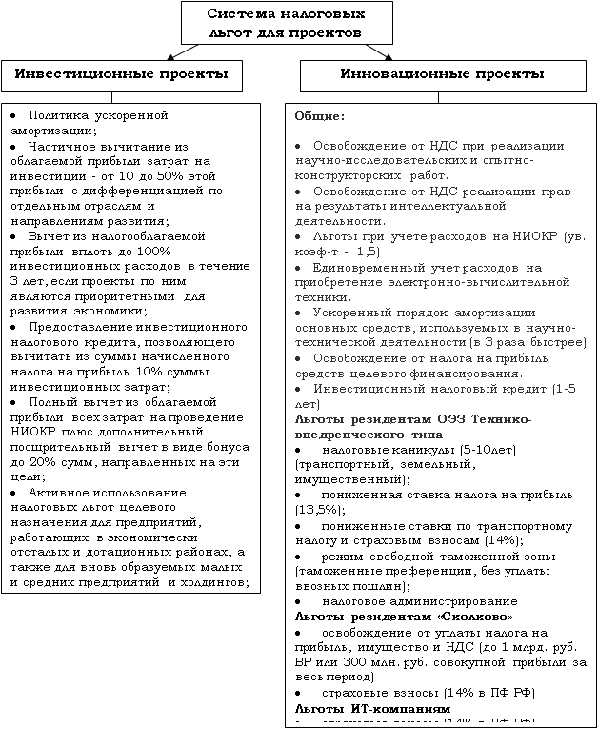

Slide 36
Нормативные акты о поддержке малых предприятий и товаропроизводителей Новосибирской области и города Новосибирска
Закон «О государственной поддержке инвестиционной деятельности на территории Новосибирской области»
Постановление о реализации Закона «О государственной поддержке инвестиционной деятельности на территории Новосибирской области»
Закон «О мерах государственной поддержки товаропроизводителей в Новосибирской области»
Закон «О политике Новосибирской области в сфере развития инновационной системы»
Постановление об утверждении Порядка предоставления товаропроизводителям Новосибирской области, обеспечивающим рост объемов производства и реализации продукции, экономической поддержки для пополнения оборотных средств
Постановление об утверждении Порядка предоставления финансовой поддержки субъектам малого предпринимательства Новосибирской области на развитие выставочно-ярмарочной деятельности
Постановление "Порядок предоставления субсидий субъектам инновационной деятельности"
Положение о земельном налоге на территории города Новосибирска

Slide 37
Компенсация затрат действующих инновационных компаний НСО
обучение и подготовка персонала, связанных с инновациями (50 тыс. руб)
маркетинговые исследования (выставки – 50%, не более 350 тыс. руб)
прочие затраты на технологические инновации
аренда помещений (не более 250 руб. за кв.м.)и приобретение новых технологий
затраты по уплате процентов за кредит в российских кредитных организациях
Сертификация (не более 250 тыс.руб.) и патентование (50%, но не более 200 тыс. руб., 50% на межд. рег. тов. знака, но не более 75 тыс. руб.)
исследование и разработка новых продуктов (50% налогов в КБНСО)
производственное проектирование, дизайн новых продуктов
приобретение машин и оборудования, связанных с технологическими инновациями (25% затрат, но не более прироста налогов КБНСО)
приобретение новых технологий
приобретение программных средств
другие виды подготовки производства для выпуска новых продуктов (90% затрат на присоединение к сетям , но…, лизинг – 25%)

Slide 38
Контактная информация
Отдел развития малого и среднего предпринимательства МПТиРП НСО
т/ф 223-88-79, т. 222-00-72, 210-27-50
www.msp.nso.ru (меры поддержки)
Фонд развития малого и среднего предпринимательства НСО (гарантийный)
т/ф 218-28-76 www.fondmsp.nso.ru
Фонд микрофинансирования НСО
т. 209-13-33 www.microfund.ru

Slide 39
Мировые тренды: усиление кооперационных связей, увеличение финансирования R&D и числа исследователей

Slide 40
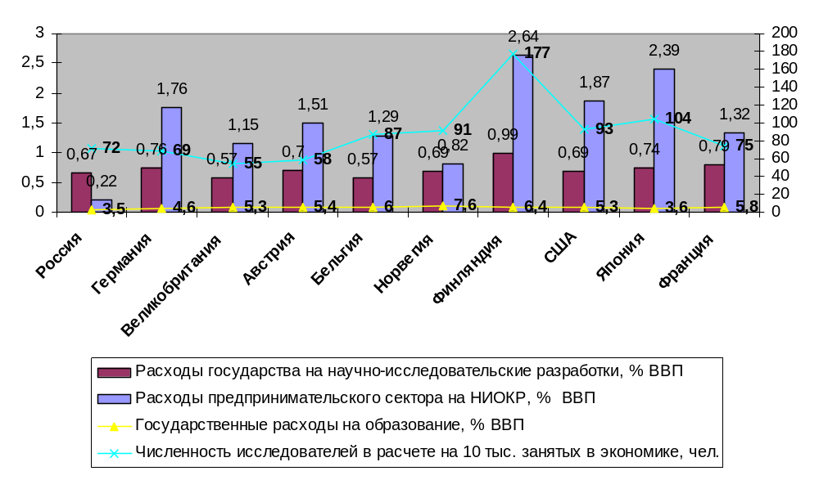
Некоторые индикаторы национальных инновационных систем в 2004г.

Slide 41
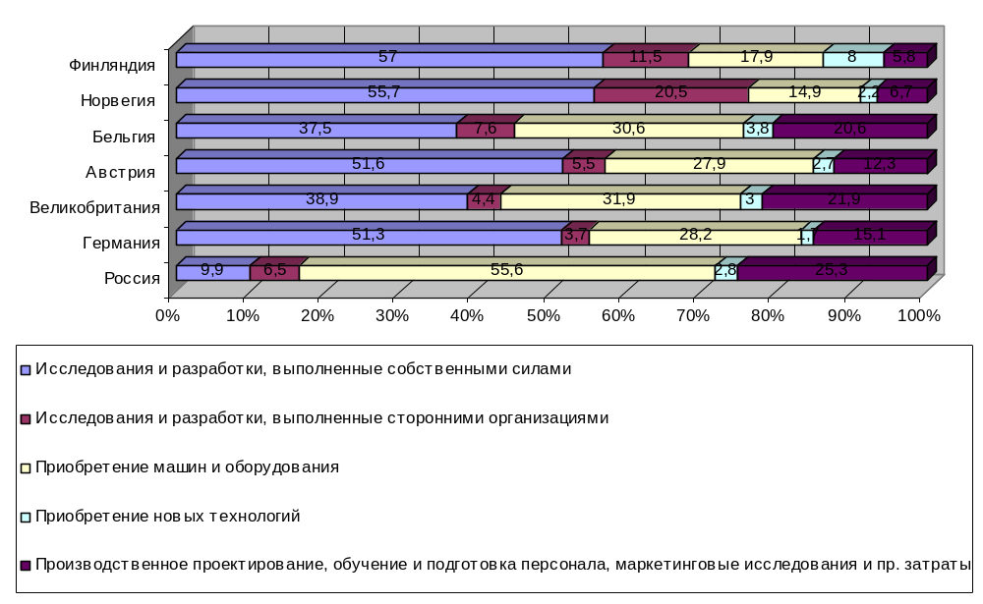

Структура затрат на технологические инновации в организациях промышленности по видам инновационной деятельности

Slide 42
Российские предприятия инвестируют не в создание или улучшение нового, а в обновление ветхого и устаревшего
 | 2008 | 2009 | 2010
Автоматизация производства | 45 | 42 | 46
Внедрение новых технологий | 33 | 37 | 32
Снижение себестоимости | 39 | 40 | 38
Экономия энергоресурсов | 35 | 38 | 38
Создание новых рабочих мест | 16 | 18 | 18
Замена изношенного оборудования | 64 | 62 | 65
Источник: Центр конъюнктурных исследований ГУ-ВШЭ, 2010; Ведомости 14.12.2010, 236 (2754)

Slide 43
Объем индустриальных инвестиций в НИОКР в 2004г.
 | Европа | США | Япония | РФ | Другие страны
Инвестиции в НИОКР (млрд.евро) | 100,9 | 138,8 | 67,2 | 3,6 | 31,8
Отношение исследований и разработок к объему чистых продаж R&D/Net sale | 2,9 | 4,4 | 3,7 | 1,6 | 3,0
Источник: European Commission, 2006;
Индикаторы инновационной деятельности: 2006; расчеты автора

Slide 44
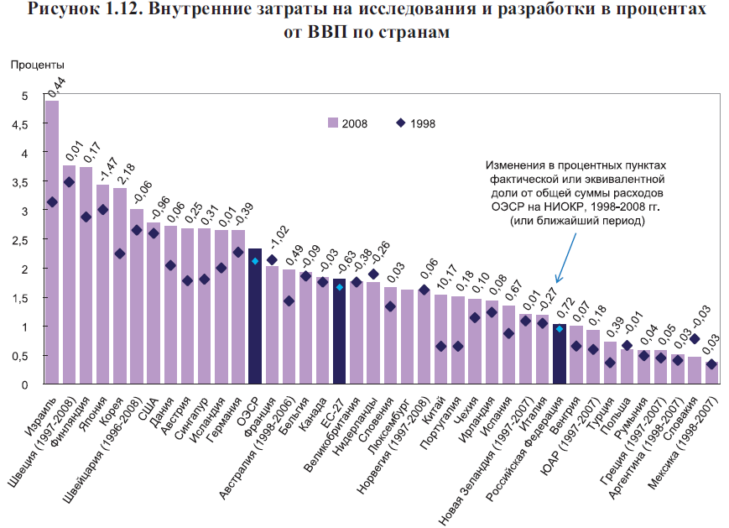
Источник: Обзоры ОЭСР по инновационной политики: Российская Федерация, 2011

Slide 45
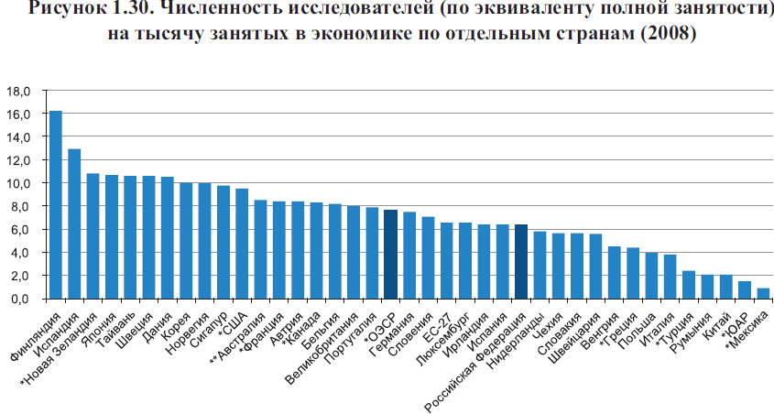

Slide 46
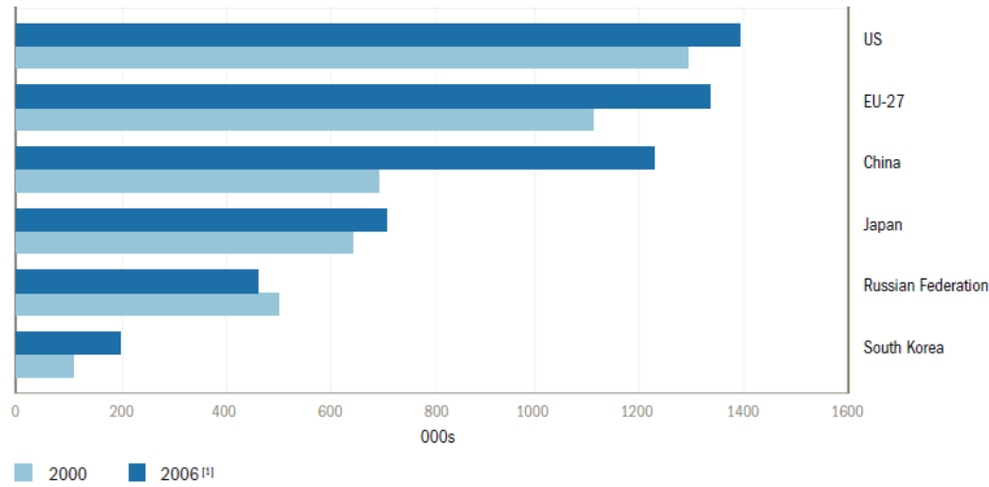
Кадровый потенциал: численность занятых в сфере НИОКР
European Commission. A more research-intensive and integrated European Research Area Science, Technology and Competitiveness key figures report 2008/2009. 2008 – 168 pp.

Slide 47
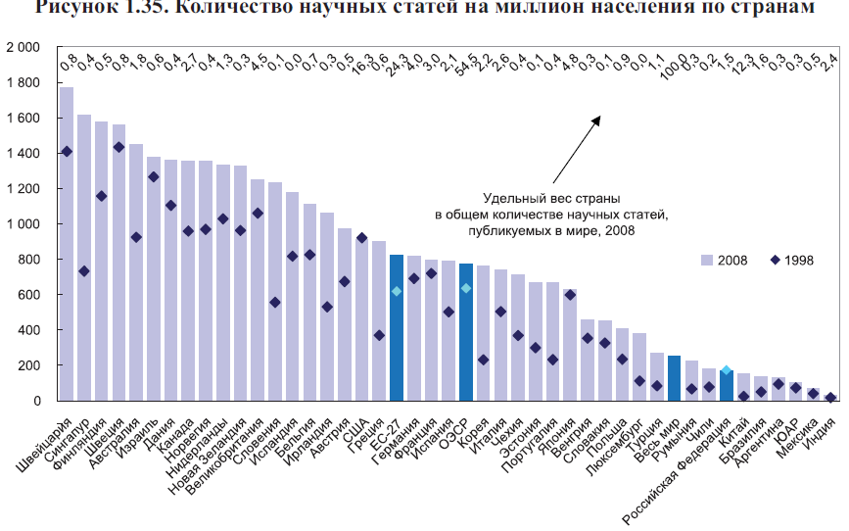

Slide 48
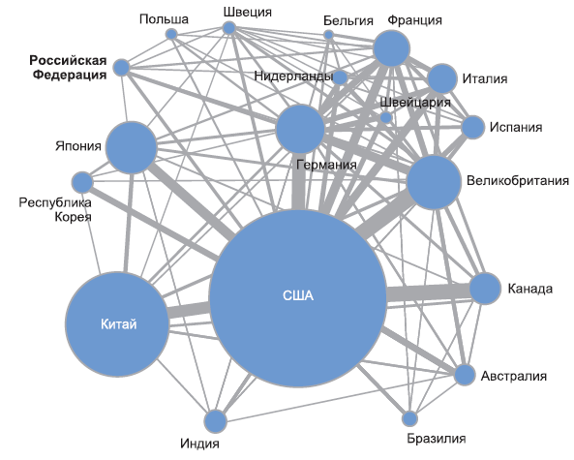
Число совместных публикаций, 2008г.

Slide 49
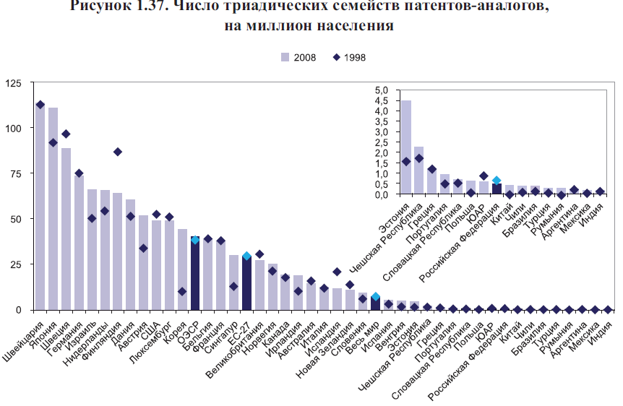

Slide 50
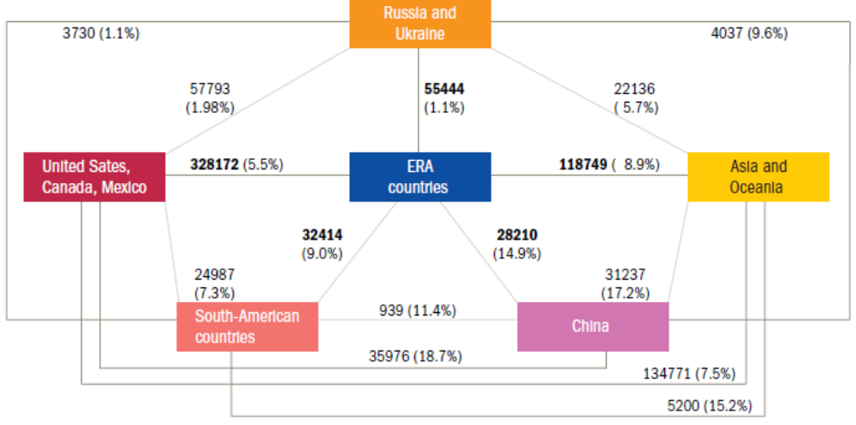
Количество и темпы роста совместных публикаций в странах-партнерах (2000-2006гг.)

Slide 51
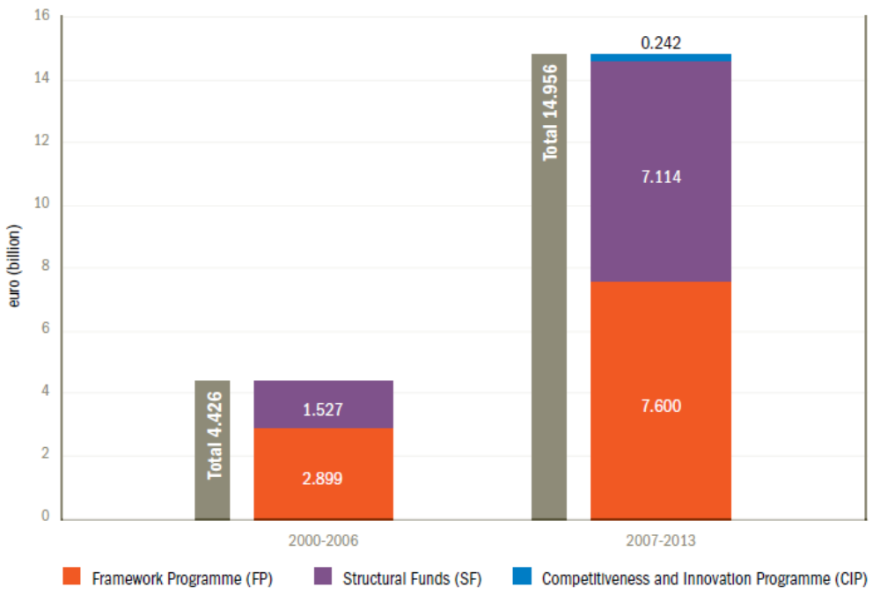
Фонды поддержки исследований и инноваций ЕС

Slide 52
Индикаторы оценки НИС

Slide 53
Индикаторы European Innovation Scoreboard (EIS), используемые при оценке итогового инновационного индекса (2008-2010)
 | Показатели
1. Возможности
1.1. | Человеческие ресурсы
1.1.1. | Выпускники научных и инженерных специальностей в возрасте от 20 до 29 лет на 1000 человек населения.(первый этап высшего образования)
1.1.2. | Выпускники аспирантуры и докторантуры по научным и инженерным специальностям в возрасте от 25 до 34 лет на 1000 человек населения (второй этап высшего образования)
1.1.3. | Численность населения с высшим образованием в возрасте от 25 до 64 лет на 100 человек
1.1.4. | Количество человек, получающих дополнительное образование, в возрасте от 25 до 64 лет на 100 человек населения
1.1.5. | Уровень образованности молодежи (% населения в возрасте от 20 до 24 лет, получивших высшее образование)
1.2. | Финансирование и поддержка
1.2.1. | Расходы государства на научно-исследовательские разработки (% от ВВП).
1.2.2. | Объем венчурного финансирования начальной стадии развития инновации (seed и start-up) (% от ВВП).
1.2.3. | Объемы частного кредитования (относительно ВВП)
1.2.4 | Доступ к широкополосным сетям (% от всех фирм)

Slide 54
2. Деятельность фирм
2.1. | Инвестиционная деятельность фирм
2.1.1. | Расходы бизнеса на научно-исследовательские разработки (% от ВВП)
2.1.2. | Затраты фирм на информационные технологии и связь (% от ВВП)
2.1.3. | Расходы на нетехнологические инновации (% к обороту)
2.2. | Взаимодействие и предпринимательство
2.2.1. | Малые и средние инновационные компании, осуществляющие внутрифирменные инновации (% от всех малых и средних компаний)
2.2.2. | Малые и средние инновационные компании, осуществляющие совместные разработки с другими компаниями (учреждениями) (% от всех малых и средних компаний).
2.2.3. | Скорость создания новых МСП (регистрация+выход, % к МСП)
2.2.4. | Совместные государственно-частные публикации (на 1млн. чел. населения)
2.3. | Интеллектуальные активы
2.2.5. | Количество патентов, зарегистрированных в Европейском патентном бюро(ЕРО) на миллион человек населения
2.2.6 | Количество новых торговых марок на миллион человек населения.
2.2.7 | Количество новых полезных моделей (new community designs) на миллион человек населения.
2.2.8. | Баланс торговли технологиями (% от ВВП)

Slide 55
3. Результаты
3.1. | Фирмы-инноваторы
3.1.1. | МСБ, осуществляющие продуктовые или процессные инновации, % от МСП
3.1.2. | МСБ, осуществляющие маркетинговые или организационные инновации, % от МСП
3.1.3. | Ресурсно-эффективные инноваторы (средневзвешенное двух показателей: сокращение трудовых затрат (% от всех фирм) и сокращение затрат на материалы и электроэнергию (% от всех фирм))
3.2. | Экономические эффекты
3.2.1. | Занятость в средне и высокотехнологичном производстве (% от всей рабочей силы).
3.2.2. | Занятость в наукоемком секторе, (% от всей рабочей силы).
3.2.3. | Доля экспорта средне- и высокотехнологичной продукции в объеме всего экспорта (% от экспорта)
3.2.4. | Доля экспорта наукоемких услуг (% от экспорта)
3.2.5. | Продажи новой для рынка продукции (% от общего товарооборота).
3.2.6. | Продажи новой для компаний продукции (% от общего товарооборота).

Slide 56
Россия на мировой карте инноваций
Страны | 2006 | 2007 | 2008 | 2009 | 2010
США | 46 | 45 | 46 | 48 | 49
Япония | 32 | 36 | 40 | 39 | 40
Китай | -61 | -60 | -59 | -57 | -55
Индия | -52 | -51 | -52 | -52 | -53
Бразилия | -61 | -60 | -60 | -58 | -58
Россия | -31 | -35 | -37 | -37 | -37
Источник: Innovation Union Scoreboard 2010. The Innovation Union's performance scoreboard for Research and Innovation. - European Commission, 2011

Slide 57
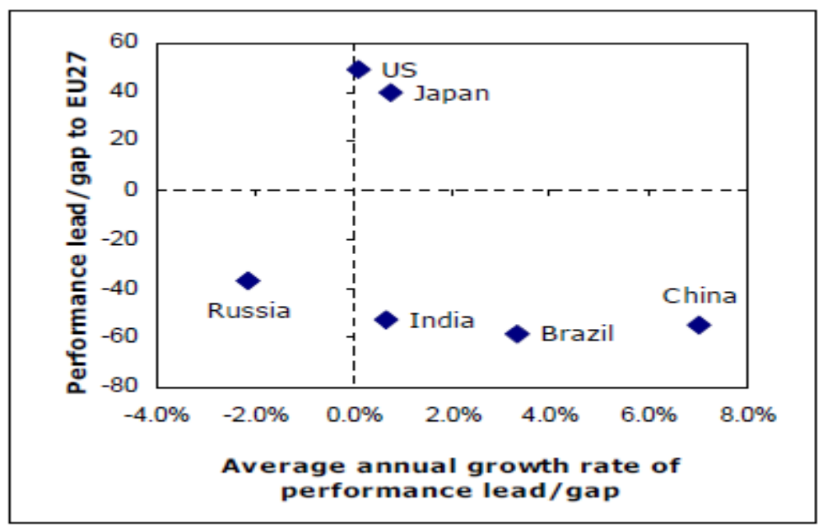
«Зона отставания» России

Slide 58
Связи в показателях инновационной системы: Сектор создания знаний
Экспорт технологий
Число созданных передовых
производственных технологий
Число поданных заявок
на изобретения
и полезные модели
R= +0,445
R= +0,526
R= +0,543
R= +0,774
Число использованных
производственных технологий
Число выданных
охранных документов
R= +0,812
R= +0,408
Численность работников,
занятых на МП
R= +0,857
R= +0,694
Производительность на МП
R= +0,705
R= +0,562
R= +0,713
R= +0,449
Численность студентов
высших учебных
Численность персонала,
занятого исследованиями и
разработками
*Источник: Валиева О.В. Влияние институтов макро- и микроуровней на развитие региональных инновационных систем // Journal of Institutional Studies (Журнал Институциональных исследований). 2010. Том 2, № 2.С.67-71.

Slide 59

Образ будущего России | Она уже сегодня является таковой | Это вполне возможно | Это мало вероятно | Это нереально
Россия – энергетическая и сырьевая «сверхдержава», осуществляющая поставки ресурсов в другие страны | 63 | 30 | 6 | 1
Россия – страна высокой культуры, произведения ее писателей, музыкантов, художников вызывают интерес во всем мире | 44 | 40 | 13 | 3
Россия – страна уникальной природы, истории, в нее едут туристы из всех стран мира | 41 | 44 | 13 | 2
Россия – ведущая научная держава, ее ученые осуществляют открытия и изобретения, пользующиеся спросом во всем мире | 29 | 48 | 20 | 3
Россия – ведущая промышленная держава, успешно конкурирующая с другими странами мира | 20 | 49 | 25 | 6
Россия – страна передового образования, в нее едет учиться молодежь со всех концов мира | 19 | 44 | 31 | 6
Источник: Институт социологии РАН. Готово ли российское общество к модернизации. Аналитический доклад. Москва, 2010.

Slide 60
Управленческие компетенции: авторитарность vs демократичность

Slide 61
Управленческий «профиль» менеджеров российских и зарубежных компаний
В 2010 г. было проведено исследование, в котором анализировались результаты оценки за 2008-2010 гг. 1483 менеджеров среднего звена (наших соотечественников), работающих в 28 компаниях (15 российских и 13 западных).
Оценка проводилась на основе модели менеджерских компетенций, среди которых в качестве ключевых были выделены:
Стратегическое мышление;
Анализ проблем и принятие решений;
Планирование и организация работы;
Оперативное управление;
Развитие и мотивирование сотрудников;
Сотрудничество и работа в команде;
Коммуникация; ориентация на результат.

Slide 62
Менеджеры российских компаний
в большей степени тяготеют к более жесткому, административному стилю управления
склонны недооценивать роль подчиненных и применять негативную мотивацию
редко привлекают своих сотрудников и коллег к обсуждениям
предпочитают вырабатывать решения самостоятельно
обладают менее эффективными навыками убеждения и влияния
склонны к жесткому стилю ведения переговоров

Slide 63
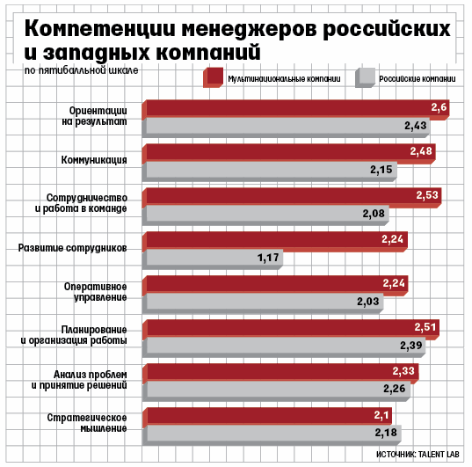
Источник: Людмила Никулина. Российские руководители: От администратора к лидеру / Ведомости, 11.03.2011, 42 (2808)

Slide 64
Исследование человеческого потенциала инновационных лидеров
Не смотря на то, что участники инновационных конкурсов часто более способны и потенциальны, по сравнению со среднестатистическими показателями, -у них отмечают недостаток:
Коммуникативных навыков;
Системности и креативности мышления;
Инициативности и самоорганизации;
Навыков командообразования
и многого другого (из самоотчетов участников программы У.М.Н.И.К. и экспертных заключений)
Источник: ЮВ. Сметанова. Инновационный потенциал участников инновационных конкурсов и возможности повышения эффективности инноваторов. Форум бизнес-лидеров «Инновации для бизнеса», Новосибирск, 24-25 февраля 2011

Slide 65
Участники инновационного менеджмента в Hi-Tech компаниях Германии
Внутренняя среда проекта
Лидер проекта
Управляющие процессами разработки технологий (продуктов)
Служба маркетинга
Команда инжиниринга
Ментор, бизнес-коуч
Комитет наблюдателей (собственник, ученые, консультанты, эксперты)
Внешняя среда проекта
Государство (BMWi, BMBF)
Банки (KfWB)
Бизнес-ангелы (BAND)
Различные фонды (ERP-start fonds)
7Рамочная программа ЕС
Внешний коучинг
Консультационная поддержка

Slide 66
Проблемы разработки и внедрения новых технологий в России*
*Валиева О.В. Влияние институтов макро- и микроуровней на развитие региональных инновационных систем // Journal of Institutional Studies (Журнал Институциональных исследований). 2010. Том 2, № 2.С.67-71. http://ecsocman.edu.ru/text/33513865/ 19

Slide 67
Контекст макроуровня
Адекватность существующей законодательной базы России современным требованиям и стратегическим инициативам государства. Законодательные ограничения бюджетным организациям науки на использование интеллектуальной собственности и коммерциализации технологий, созданных за счет федеральных средств, на внебюджетную деятельность и привлечение кредитных ресурсов. Расчет налогооблагаемой базы от внебюджетных источников на общих основаниях и уплата полной стоимости таможенных пошлин на ввоз исследовательского оборудования. Отсутствие государственных субсидий на оформление и поддержание патентов на зарубежных рынках и др.
Преобладание в национальной инновационной системе линейных моделей разработки и внедрения новых технологий, перенос старых схем организации инновационного процесса в новые форматы.
Отсутствие действенных налоговых и неналоговых стимулов для корпоративного сектора при вложении средств в НИОКР, международном патентовании, формировании положительного имиджа российских корпораций за рубежом, государственной экономической и политической поддержки при выходе высокотехнологичных компаний на глобальные рыки.

Slide 68
Структурные диспропорции, ограниченная емкость рынка для внедрения инновационного продукта, недостаточное использование преимуществ сетевой экономики, ограниченность организационных форм и стратегических сетей.
Низкий уровень интеграции в глобальную систему распределения ресурсов и рынков, слабое вовлечение российской науки и промышленности в процессы глобальной экономики.
Слабое взаимодействие основных секторов НИОКР: академической, вузовской и корпоративной науки. Отсутствие или наличие слабых связей науки и реального сектора экономики.
Сохранение системы централизованного перераспределения ресурсов и наличие конфликта интересов.
Высокая зависимость от внешних и внутренних рисков. Проблема привлечения «длинных» денег, высокие процентные ставки, требования к залогу, гарантиям. Неразвитость фондового рынка для инвестиционных вложений в акции высокотехнологичных компаний, зарегулированность, дороговизна регистрации эмиссии, отсутствие налоговых преференций при вторичном размещении акций.
Низкий уровень национального согласия между различными властными структурами, социальными группами, политическими партиями и другими общественными организациями.
Низкий уровень институционального доверия, создающий неэффективное поле для государственно-частного партнерства.

Slide 69
Контекст микроуровня
Несовершенство регионального и местного законодательства. Отсутствие законов, стимулирующих развитие инновационного бизнеса, налоговых и неналоговых стимулов и преференций на региональном и местном уровнях.
Устаревшая материально-техническая база науки, образования и промышленности.
Недостаток инновационной инфраструктуры, офисных и производственных площадей, отсутствие инструментальной и производственной базы под доведение ОКР до промышленного образца, слабый консалтинг.
Высокие административные барьеры для ведения предпринимательской деятельности.
Несоответствие профессиональных навыков инновационной деятельности необходимому уровню. Недостаточность высококвалифицированных кадров в области ИТ-технологий, инновационного менеджмента, научных работников высокой квалификации.
Отсутствие или недостаточность институтов стандартизации, сертификации и патентования, дороговизна услуг, некомпетентность, зарегулированность и сложность прохождения процедур.
Высокая степень персонификации отношений при взаимодействии с ключевыми партнерами и заключении соглашений, низкий уровень межличностного доверия.
Социальные проблемы, связанные с дороговизной жилья, низкой заработной платой, оттоком кадров и пр.

Slide 70
Институциональные барьеры для инновационного бизнеса: суровая реальность
Таможенное оформление (едины для всех, бюрократичны, трудоемки, прохождение таможенных процедур в каждом пункте перегрузки продукции + окончательное таможенное оформление по месту регистрации импортёра)
  Валютный контроль со стороны ЦБ РФ (Требование контракта и акта сдачи-приемки, требования акта-сдачи приёмки при экспорте/импорте услуг и лицензий, требования по оформлению паспорта сделки)
  Экспортный контроль (Заключения о непринадлежности к спискам товаров военного или двойного назначения. проблема экспорта твердых носителей информации
  Импорт высокотехнологичных компонентов
  Налоги (двойное налогообложение, освобождение от НДС лицензионных соглашений, УСНО)

Slide 71
В методе «Шести шляп мышления» Эдварда де Боно подходы к выработке идей делятся на шесть различных режимов(цветов), каждый из которых представлен шляпой своего цвета.
Белая Шляпа. Информация (Нейтральность). Вопросы. Какой мы обладаем информацией? Какая нам нужна информация? Цвет беспристрастен и объективен. Только цифры и факты. Дисциплина и самоконтроль.
Красная Шляпа. Эмоции. Интуиция, чувства и предчувствия. Не требуется давать обоснование чувствам. Какие у меня по этому поводу возникают чувства? (гнев, ярость, любовь, ненависть и т.п.). Девиз – доказательств не требуется! Официальное разрешение на выражение любых чувств. Польза – уменьшает количество конфликтных ситуаций, связанных с выяснением отношений
Черная (лиловая) Шляпа. Осторожность(Пессимизм). Суждение. Оценка. Правда ли это? Сработает ли это? В чем недостатки? Что здесь неправильно? Поза решительного отрицания. Бродячий символ пессимизма. Логика и четкое обоснование своих позиций. Трезвый взгляд на вещи.
Желтая Шляпа. Преимущества(Оптимизм). Почему это стоит сделать? Каковы преимущества? Почему это можно сделать? Почему это сработает? Неистребимый оптимизм, сосредоточие благополучия, заставить идти все как надо. Позитивная оценка, настрой и ожидания. Изначальная готовность видеть во всем только хорошее.
Зеленая Шляпа. Творчество. Различные идеи. Новые идеи. Предложения. Каковы некоторые из возможных решений и действий? Каковы альтернативы? Целенаправленный поиск новых идей. Изменение стереотипов сознания, целенаправленный поиск альтернатив
Синяя Шляпа. Организация (Управление) мышления. Мышление о мышлении. Чего мы достигли? Что нужно сделать дальше? Стурктуризация образа мыслей, дирижерский контроль за ходом мыслей, «картография» (ход, последовательность) мыслей и событий, фокусирование пространства дискуссии, план действий. Дирижер и хореограф. Круг обязанностей шире, чем у все остальных шляп – он «управляющий идеями», устранение недоработок и недочетов

Slide 72
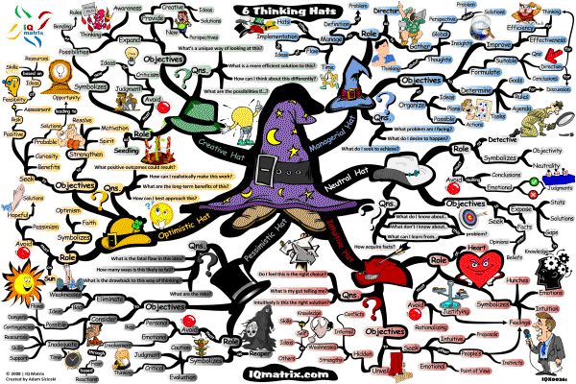

Slide 73
Благодарю за внимание !

